Slide 1


출근부 입력 방법
출근부 입력 방법
10

Slide 2


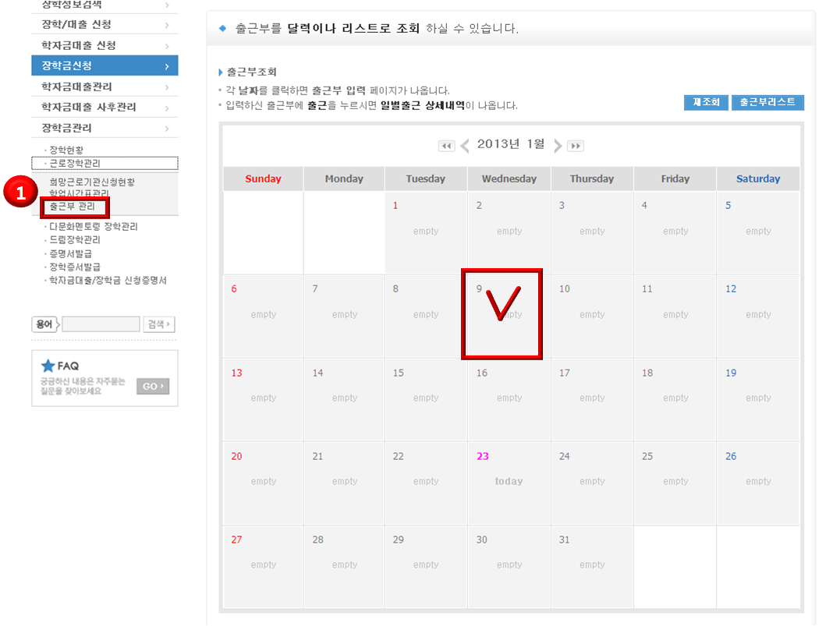

출근부 입력 방법
학생포털
① 사이버창구-장학금관리-근로장학관리-출근부관리
② 근로일자 선택
11

Slide 3
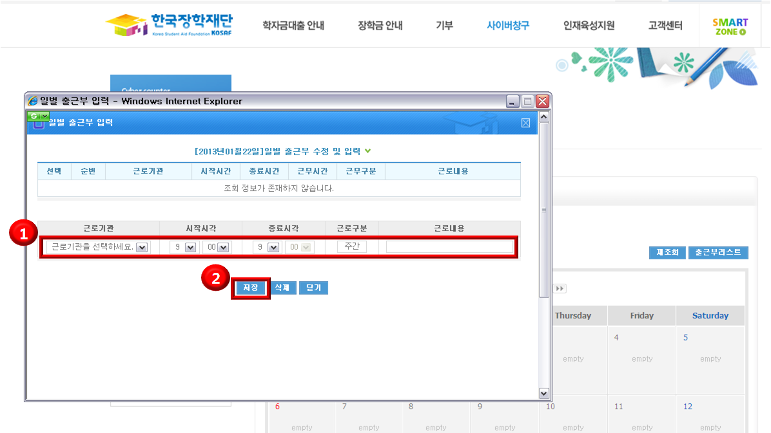
출근부 입력 방법
팝업창이 뜨면,
① 근로내용 입력
② 저장
출근부수정 시 입력방법과 동일
12

Slide 4
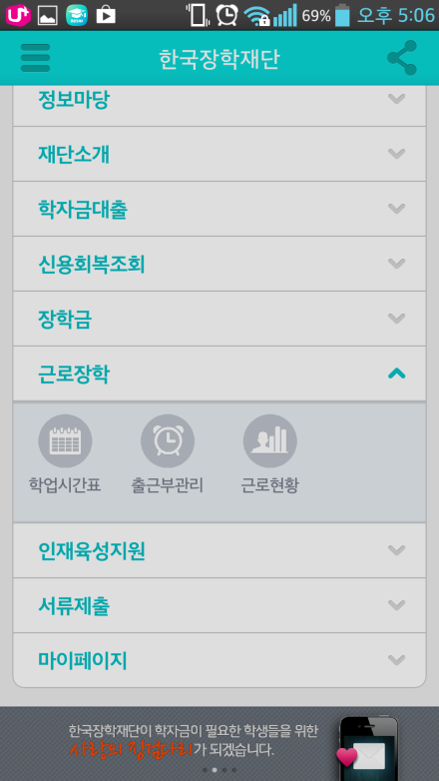
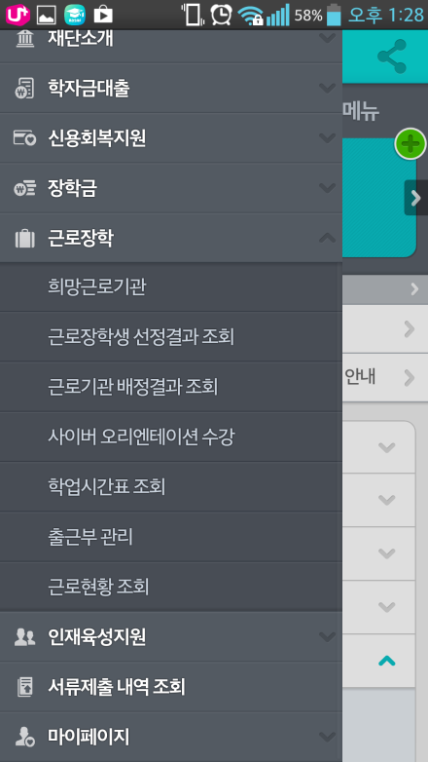
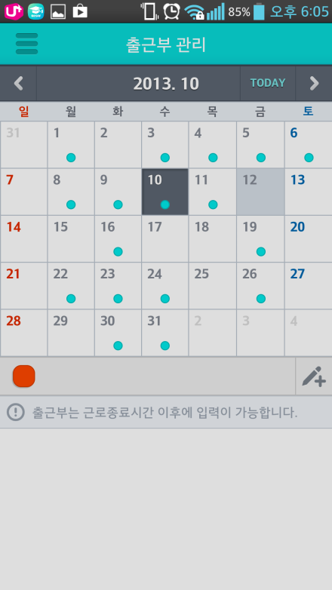

출근부 입력 방법
모바일 앱
3
1
4
2
① 메인-근로장학-출근부관리 또는
② 전체메뉴-근로장학-출근부관리
③ 달력에서 근로날짜 클릭
④ 근로시간 및 내용 입력
13

Slide 5
출근부 입력 방법
출근부 입력 시 유의사항
출근부는 반드시 근로일로부터 5일 이내에 입력(수정불가)
수기출근부의 내용과 동일하게 입력(교외근로)
실제 수행 업무를 상세하게 입력
출근부 수정은 입력기한(근로일로부터 5일) 내에만 가능
학기중 근로 시 입력한 학업시간표 상 수업시간에는 입력불가
(장애대학생 도우미 사업의 경우 입력가능)
14

